Slide 1



Slide 2
SOMMAIRE
POURQUOI PERCEVAL
PRÉSENTATION DU LOGICIEL
DÉMONSTRATION EN LIGNE.

Slide 3
POURQUOI PERCEVAL

Slide 4
POURQUOI PERCEVAL
Un contexte en évolution ….
On observe aujourd’hui une préoccupation forte, de la part des MOA et MOE, de rigueur dans les choix techniques garantissant à la fois la maîtrise des coûts et le respect de l’environnement, et ceci sur le cycle complet de la vie de l’ouvrage,
Du « Moins-disant économique » sur la phase « Construction »,
on évolue vers
le « Mieux-disant économique et environnemental » sur le Cycle complet « Construction + Vie en œuvre »

Slide 5
POURQUOI PERCEVAL
Un contexte en évolution ….
Dans le cadre de l’étude d’un projet de route, de voirie ou d’aménagement urbain, il y a donc nécessité :
Pour le Bureau d’études de disposer d’un outil permettant d’établir, sur le cycle complet, un bilan économique et environnemental des solutions techniques pressenties afin de justifier sa proposition finale,
Pour l’entreprise de recourir à un bilan économique et environnemental sur le cycle complet pour valoriser son offre ou justifier une variante.

Slide 6
POURQUOI PERCEVAL
Or, les outils d’évaluation existants ne répondent pas à tous les objectifs précités …. En effet:
Le logiciel ECORCE: Cycle complet; Environnement;
Le logiciel SEVE: Cycle construction; Environnement.
Les deux comparateurs ne traitant pas l’aspect économique.

Slide 7
PRÉSENTATION PERCEVAL

Slide 8
PERCEVAL
PERCEVAL est un logiciel de calcul, conçu spécialement pour la route en béton (chaussées, aménagement routier et ouvrages annexes).
Il permet d’effectuer sur le cycle de vie complet (phase construction + phase entretien) une évaluation et/ou une comparaison économique et environnementale entre:
Une structure routière en béton et une structure en matériau bitumineux,
Un dispositif de retenue en béton et une glissière en métal,
Un ouvrage d’assainissement en béton et un dispositif alternatif.

Slide 9
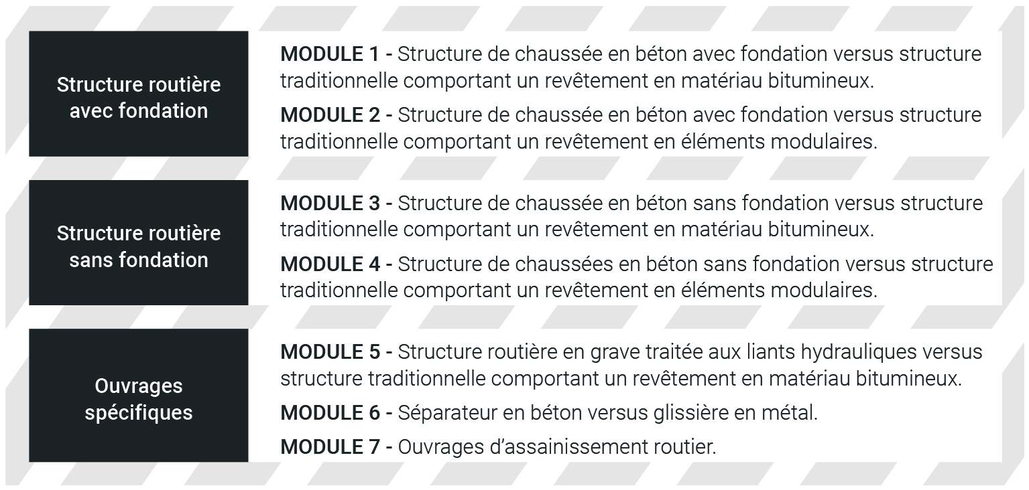
PERCEVAL: LES 7 MODULES

Slide 10
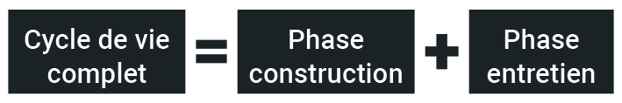
PERCEVAL: LA FRONTIÈRE DU SYSTÈME
Du « berceau » jusqu’à la fin de la période de service

Slide 11
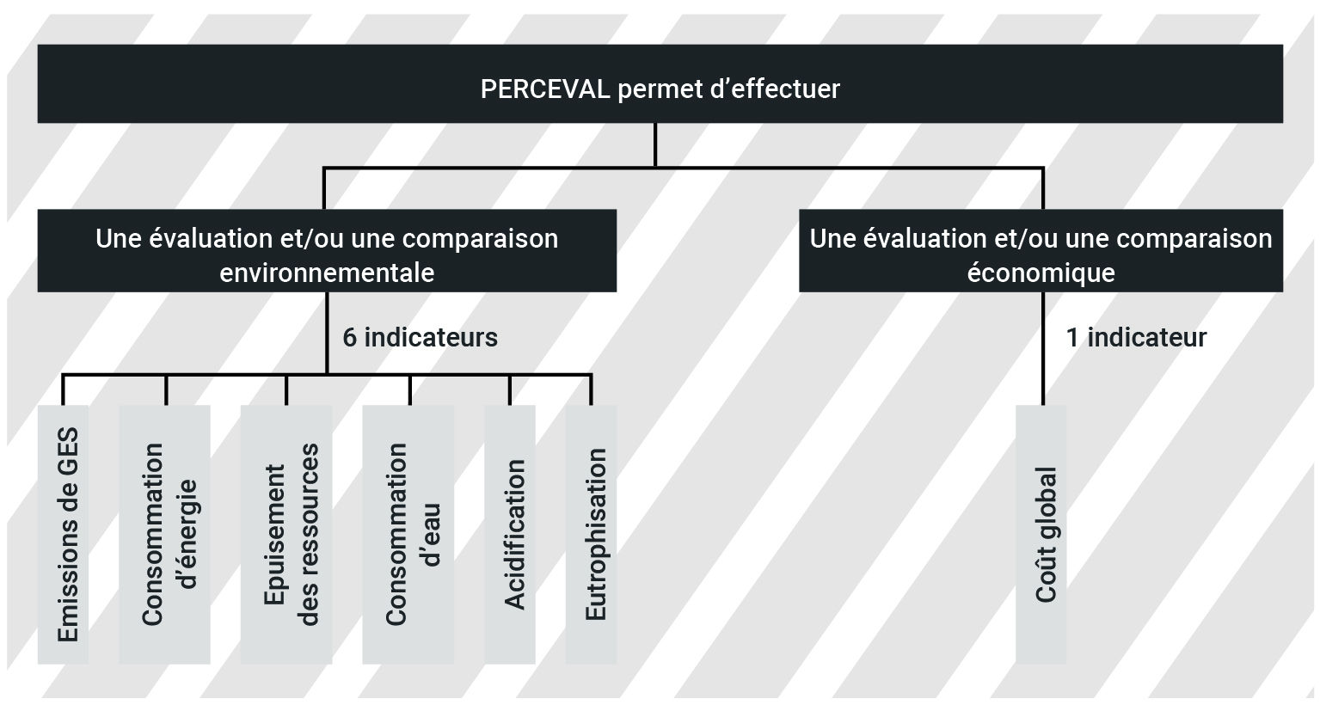
PERCEVAL: LES 7 INDICATEURS

Slide 12
PERCEVAL: LA BASE DE DONNÉES
Pour les calculs environnementaux, le logiciel s’appuie sur une base de données rassemblant les différents ICV des constituants de base des matériaux routiers (Ciment, LHR, granulats, bitume, eau), du gasoil, de l’acier et des matériels de fabrication, de transport et de mise en œuvre. Il s’agit de:
ICV Granulats 2017 : Source UNPG.
ICV Bitume 2011 : Source Eurobitume/Ecoinvent
ICV Ciments (CEM) 2017 : Source ATILH.
ICV Liants Hydrauliques Routiers LHR 2018 : Source ATILH
ICV Armatures et goujons 2016 : Source Base ArcelorMittal

Slide 13
PERCEVAL: LA BASE DE DONNÉES
ICV Gazoil : Source Base Eco-invent
ICV Centrale de Malaxage : calculs réalisés par CIMbéton en s'appuyant sur la base Eco-Invent.
ICV Transport : calculs réalisés par CIMbéton en s'appuyant sur la base Eco-Invent.
ICV Mise en œuvre : calculs réalisés par CIMbéton sur des données "consommation machines" provenant d'enquêtes auprès des entreprises routières et en s'appuyant sur la base ICV gazoil d'Eco-Invent.

Slide 14
PERCEVAL: LA BASE DE DONNÉES
Pour les calculs économiques, le logiciel intègre tout le processus d’évaluation et de comparaison mais il ne comporte aucune base de données économiques. Il revient à l’utilisateur de collecter ces données au niveau local et de les intégrer au logiciel.

Slide 15
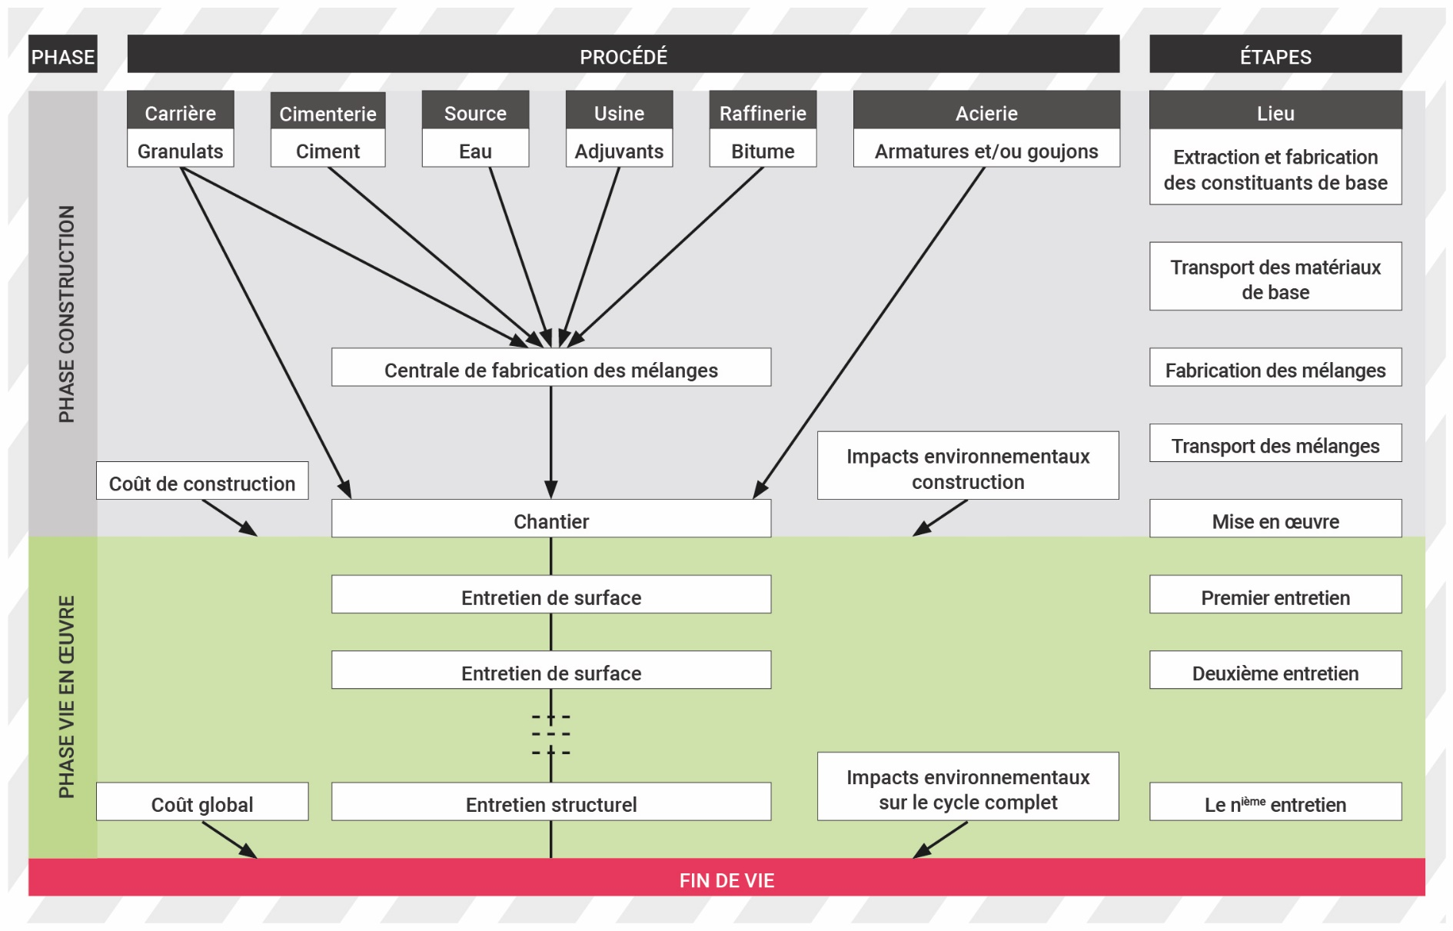
PERCEVAL
LOGIGRAMME DE CALCUL

Slide 16
PERCEVAL
CE QU’IL PREND EN COMPTE
En phase construction
• Le coût et les impacts d’extraction, de fabrication et de transport des constituants des matériaux routiers (liant, granulats, armatures),
• Le coût et les impacts de fabrication des matériaux et des mélanges,
• Le coût de transport de ces matériaux et mélanges des sites de production jusqu’au chantier,
• Le coût et les impacts des ateliers de mise en œuvre.
En phase entretien
En plus des éléments précisés en phase construction :
• Le coût et les impacts de déconstruction (Rabotage, transport et mise en décharge ou en plateforme de recyclage).

Slide 17
PERCEVAL
CE QU’IL NE PREND PAS EN COMPTE
• Le coût et les impacts de la fabrication du matériel ( matériel pour extraction, fabrication et transport des matériaux, engins de mise en œuvre),
• La réduction de la consommation d’énergie électrique de l’éclairage (cas des chaussées en béton qui, grâce à leur clarté, permettent de réduire la consommation électrique),
• La réduction du réchauffement climatique (cas des chaussées en béton qui, grâce à leur clarté, permettent de réduire le réchauffement climatique).

Slide 18
PERCEVAL
UN LOGICIEL SUR MESURE
Le logiciel a été conçu pour permettre à l’utilisateur de :
Choisir, en fonction des données locales de son projet, les valeurs des paramètres à chaque étape de l'étude ;
Déterminer rapidement, parmi les deux techniques comparées, celle qui est la mieux adaptée pour son projet sur le plan économique et environnemental.
En outre, les champs de saisie des données offrent souvent à l’utilisateur deux possibilités qui ne sont pas exclusives :
Choix de valeurs moyennes ou indicatives,
Saisie directe de valeurs exactes.

Slide 19
Présentation des résultats

Slide 20
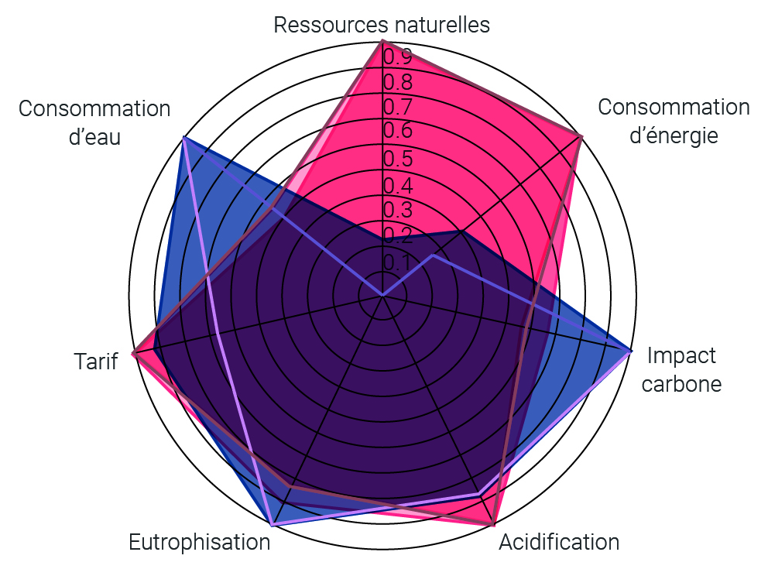
PERCEVAL
PRÉSENTATION DES RÉSULTATS

Slide 21
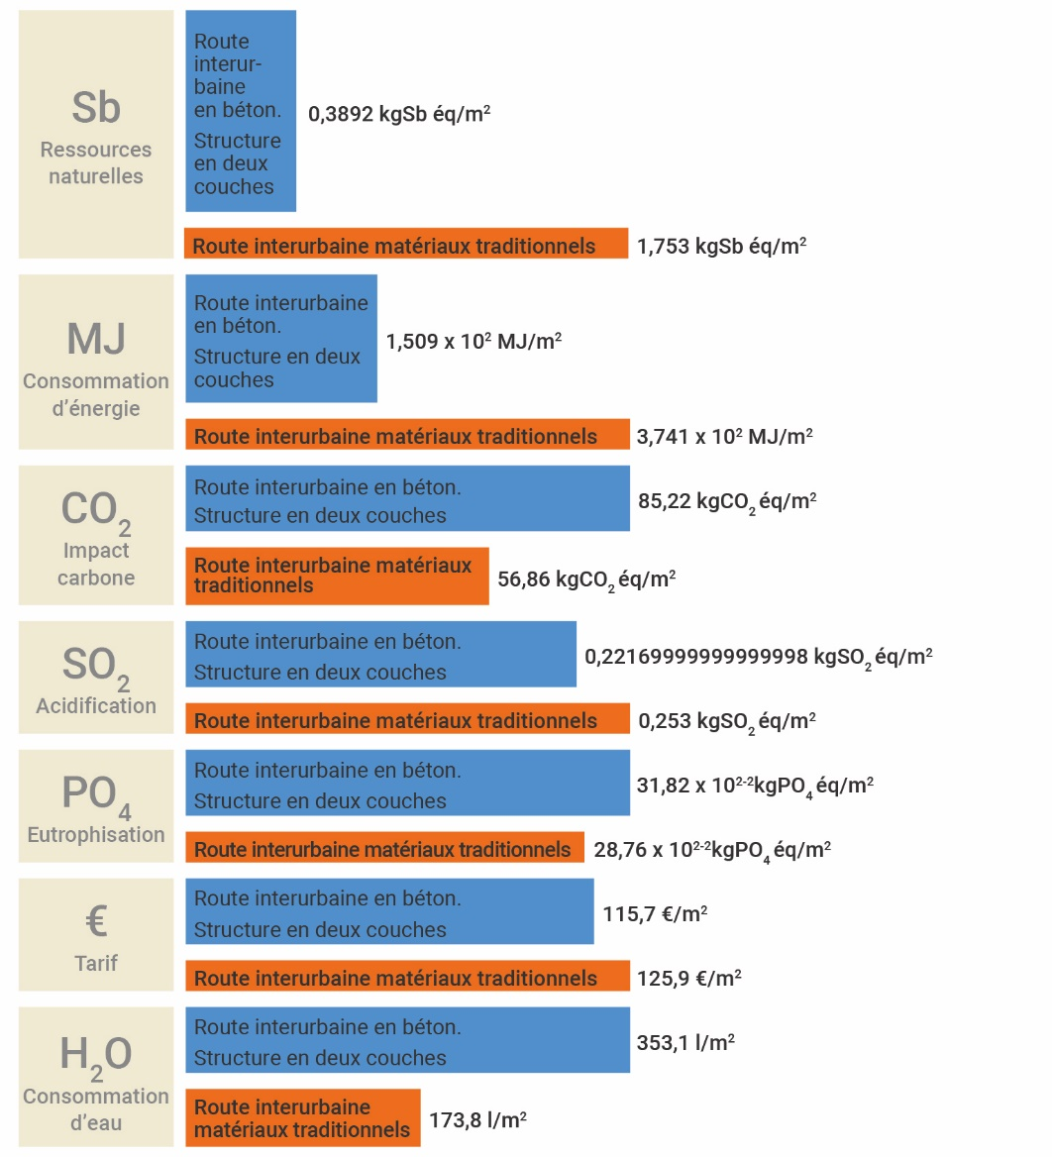
PERCEVAL
PRÉSENTATION DES RÉSULTATS

Slide 22
PERCEVAL
PROCÉDURE D’INSCRIPTION
https://www.infociments/route/PERCEVAL

Slide 23
DÉMONSTRATION EN LIGNE

Slide 24
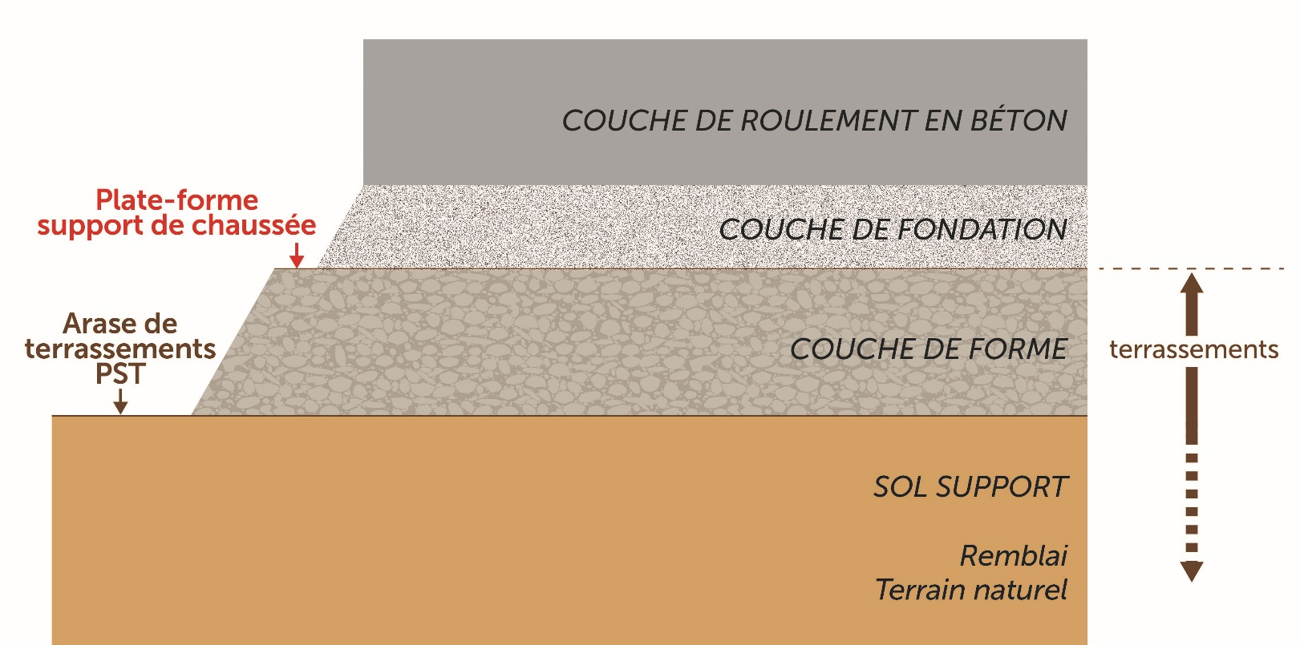
COUPE EN TRAVERS-TYPE D’UNE CHAUSSÉE ROUTIÈRE
EN BÉTON AVEC FONDATION
Couche de roulement + traitement de surface
Dalles béton non armé et à joints non goujonnés Bci
Dalles béton non armé et à joints goujonnés Bcig
Béton Armé Continu BAC
Couche de Fondation
Grave Non Traitée
Grave ciment
Grave LHR
BCR
Béton maigre BC2 et BC3
Grave bitume GB3, GB4
Enrobé à module élévé EME

Slide 25
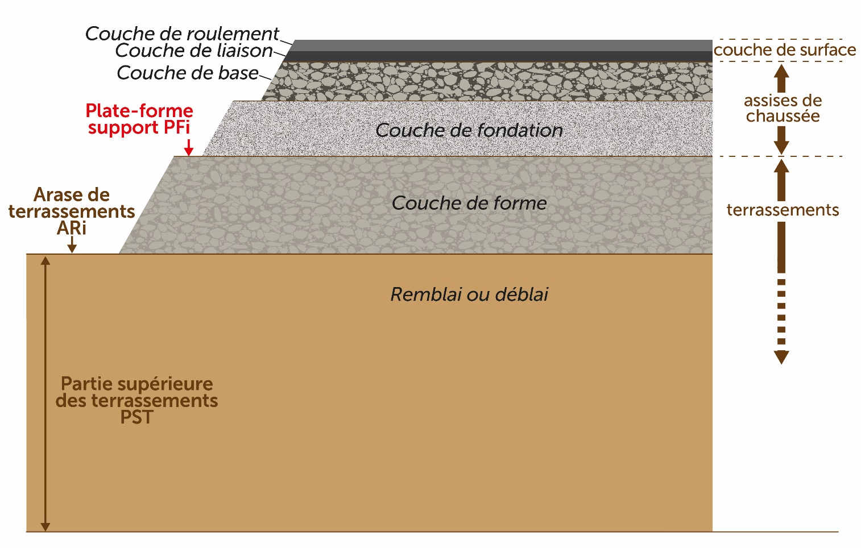
COUPE EN TRAVERS-TYPE D’UNE CHAUSSÉE ROUTIÈRE AVEC UNE COUCHE DE SURFACE BITUMINEUSE
Couche de surface
BB; BBTM; BBSG; BBDr; BBM; etc.
Couche de base
Grave Non Traitée
Grave ciment et BCR ciment
Grave LHR et BCR-LHR
Grave bitume GB3, GB4
Enrobé à module élévé EME
Couche de Fondation
Grave Non Traitée
Grave ciment et BCR ciment
Grave LHR et BCR-LHR
Grave bitume GB3, GB4
Enrobé à module élévé EME

Slide 26

Merci de votre attention

